Slide 1
TRƯỜNG TIỂU HỌC TRẦN QUỐC TOẢN
CHÀO MỪNG QUÝ THẦY CÔ GIÁO
VỀ DỰ GIỜ THĂM LỚP
Môn: TIẾNG VIỆT LỚP 3
Bài: Con kênh xanh giữa lòng thành phố (T1)
(SHCMTNCBH THÁNG 2)
Giáo viên thực hiện : Trần Thị Trà Huy
Lớp: 3D

Slide 2
TIẾNG VIỆT
Thứ bảy ngày 22 tháng 02 năm 2025
BÀI ĐỌC 4: CON KÊNH XANH GIỮA LÒNG THÀNH PHỐ

Slide 4
non
Ong
học
việc

Slide 5
Câu 1: Bài đọc trước em học là bài gì ?
A. Trận bóng trên đường phố
B. Hương Làng
C. Quê Hương

Slide 6
Câu 2 : Bài đọc nói về môn thể thao nào ?
A. Bơi lội
B. Đá bóng
C. Đá cầu

Slide 7
Câu 3 : Nêu nội dung của bài đọc ?
Không được chơi bóng ở đường phố vì nguy hiểm cho bản thân và những người đi đường, phải tôn trọng luật giao thông, tôn trọng luật lệ, quy tắc chung của cộng đồng.

Slide 8
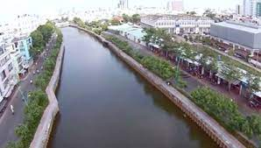
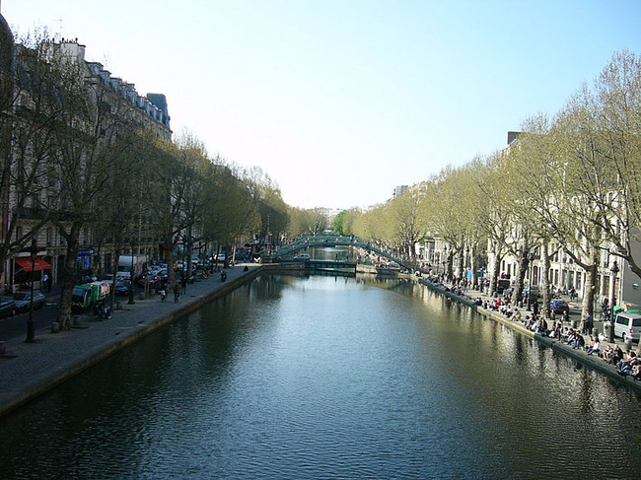

Slide 9
TIẾNG VIỆT
Thứ bảy ngày 22 tháng 02 năm 2025
BÀI ĐỌC 4: CON KÊNH XANH GIỮA LÒNG THÀNH PHỐ

Slide 10
KHÁM PHÁ

Slide 11
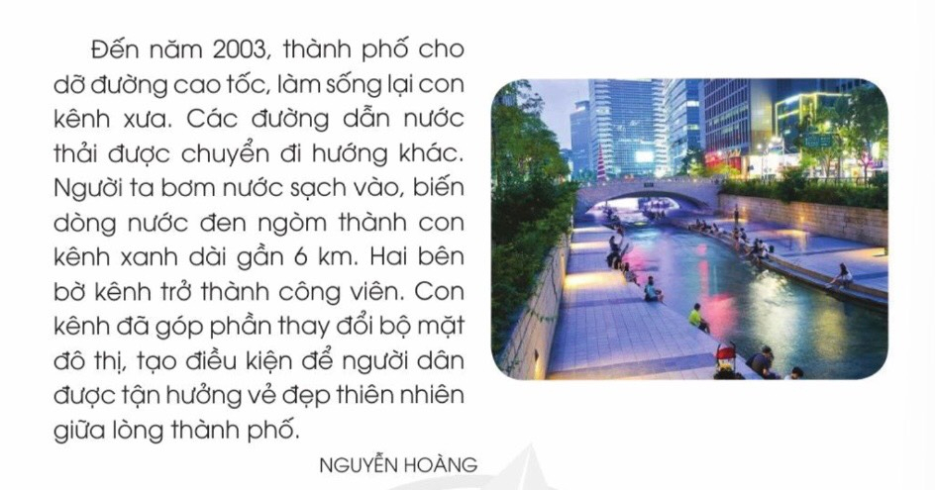
ĐỌC MẪU

Slide 12
Hoạt động 1: Đọc thành tiếng
Giọng đọc
Giọng đọc thán phục, ngưỡng mộ
Lưu ý: Đọc trôi chảy toàn bài, ngắt nghỉ hơi, phát âm đúng các từ ngữ có âm, vần, thanh,..

Slide 14
Luyện đọc từ khó
Xơ - un
Dỡ
Kênh xanh
Đen ngòm

Slide 15
Luyện đọc câu dài
Để hạn chế mùi hôi từ con kênh/ và để phát triển giao thông,/ năm 1977,/ con kênh được cống hóa.//
Con kênh đã góp phần / thay đổi bộ mặt đô thị, / tạo điều kiện để người dân / được tận hưởng vẻ đẹp thiên nhiên / giữa lòng thành phố.//

Slide 16
Đọc nối tiếp đoạn
Con kênh xanh giữa lòng thành phố
Giữa thủ đô Xơ-un của Hàn Quốc có một con kênh rất thanh bình. Ít ai biết là nó đã từng bị ô nhiễm nặng.
1
Để hạn chế mùi hôi từ con kênh và để phát triển giao thông, năm 1977, con kênh được cống hóa. Trên mặt cống là hệ thống đường cao tốc nhiều tầng.
2
3
Đến năm 2003, thành phố dỡ đường cao tốc, làm sống lại con kênh xưa. Các đường dẫn nước thải được chuyển đi hướng khác. Người ta bơm nước sạch vào, biến dòng nước đen ngòm thành con kênh xanh dài gần 6km. Hai bên bờ kênh trở thành công viên. Con kênh đã góp phần thay đổi bộ mặt đô thị, tạo điều kiện để người dân được tận hưởng vẻ đẹp thiên nhiên giữa lòng thành phố.
Nguyễn Hoàng

Slide 17
Chú thích và giải nghĩa
Một nước châu Á, có thủ đô là Xơ-un
Hàn Quốc
Thanh bình
Yên ả, yên bình,…
Làm cống bê tông để che kín dòng kênh
Cống hóa
Đường dành riêng cho xe cơ giới chạy với tốc độ cao
Đường cao tốc

Slide 19
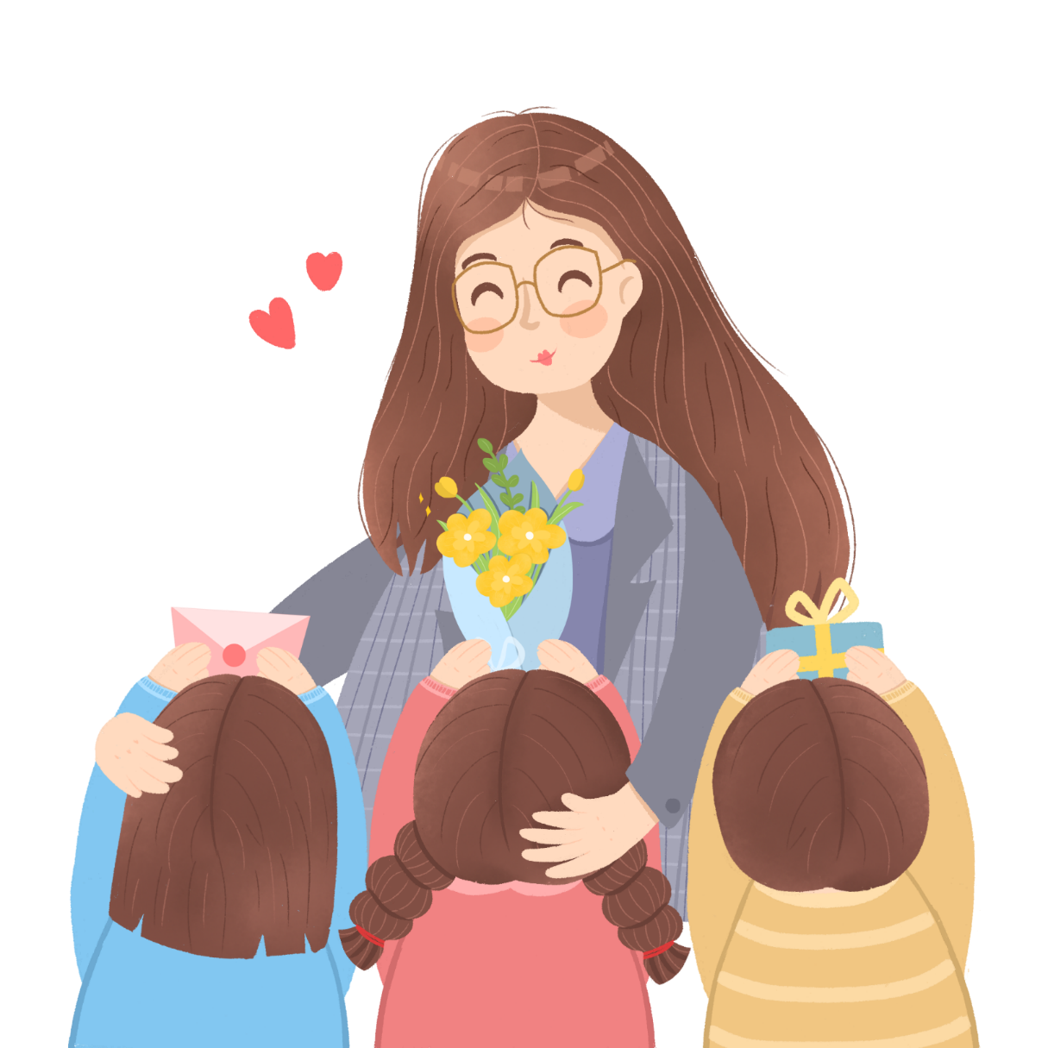

Slide 20
Con kênh xanh giữa lòng thành phố
Giữa thủ đô Xơ-un của Hàn Quốc có một con kênh rất thanh bình. Ít ai biết là nó đã từng bị ô nhiễm nặng.
Đọc toàn bài
Để hạn chế mùi hôi từ con kênh và để phát triển giao thông, năm 1977, con kênh được cống hóa. Trên mặt cống là hệ thống đường cao tốc nhiều tầng.
Đến năm 2003, thành phố dỡ đường cao tốc, làm sống lại con kênh xưa. Các đường dẫn nước thải được chuyển đi hướng khác. Người ta bơm nước sạch vào, biến dòng nước đen ngòm thành con kênh xanh dài gần 6km. Hai bên bờ kênh trở thành công viên. Con kênh đã góp phần thay đổi bộ mặt đô thị, tạo điều kiện để người dân được tận hưởng vẻ đẹp thiên nhiên giữa lòng thành phố.
Nguyễn Hoàng

Slide 22
1. Những thông tin sau được nêu ở đoạn nào ? Ghép đoạn?
a. Con kênh bị ô nhiễm
1) Đoạn 1
b. Con kênh được làm sạch
2) Đoan 2
c. Con kênh được cống hóa
3) Đoạn 3

Slide 23
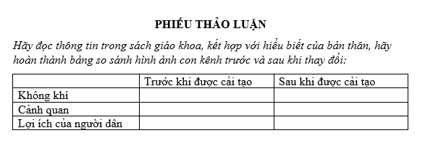
2. Người dân được hưởng lợi ích gì khi con kênh bị ô nhiễm và hai bên bờ được cải tạo thành công viên?

Slide 24
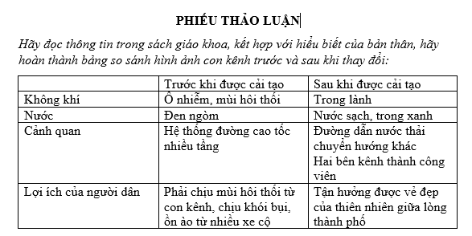
2. Người dân được hưởng lợi ích gì khi con kênh bị ô nhiễm và hai bên bờ được cải tạo thành công viên?

Slide 25
3.Theo em, lợi ích nói trên có quan trọng không? Vì sao?
Theo em, lợi ích này rất quan trọng vì vừa giúp người dân có chỗ vui chơi, ngắm cảnh, vừa tốt cho sức khỏe người dân vì họ được hít thở không khí trong lành.

Slide 26
4. Bài đọc gợi cho em suy nghĩ gì? Chọn ý em thích ?
a. Cần giữ cho môi trường đô thị luôn xanh, sạch, đẹp
b. Cần làm sạch kênh rạch để hạn chế ô nhiễm mạnh nước ngầm
c. Em mong con kênh ( dòng song ) nơi em ở cũng được cải tạo sạch đẹp
d. Suy nghĩ khác ( nêu cụ thể suy nghĩ đó )

Slide 27
Nội dung bài đọc ?
Bài đọc nói về những nỗ lực của chính quyền và người dân thủ đô Xơ-un đã làm “hồi sinh” một con kênh sau hàng thế kỉ bị ô nhiễm và nằm im dưới những lớp bê tông cống hóa. Sự hồi sinh của con kênh giúp cho thành phố thêm xanh, sạch, đẹp và người dân ở dây được sống gần gũi với thiên nhiên hơn.

Slide 30
CẢM ƠN CÁC EM ĐÃ CHÚ Ý LẮNG NGHE BÀI GIẢNG!

